Slide 1
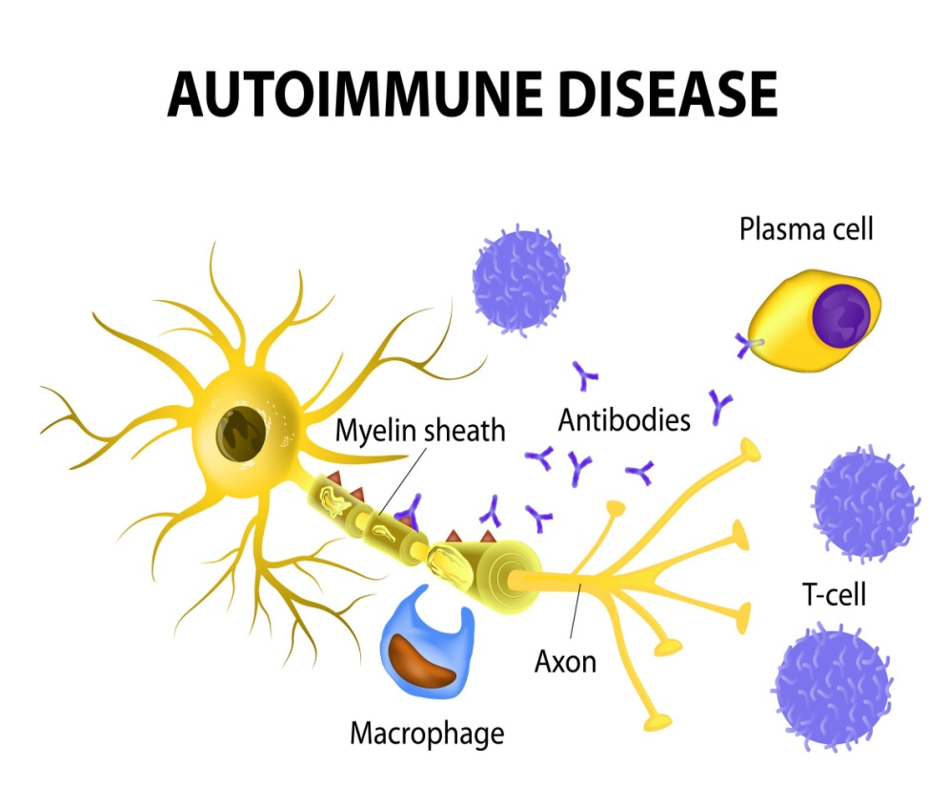
بسم الله الرحمن الرحيم امراض المناعة Immunity diseases *المناعة الذاتية Autoimmunity I محاضرات علم المناعة – المرحلة الرابعة
د. حسنه عامر مهوس – كلية تربية القرنة جامعة البصرة

Slide 2
أهداف المحاضرة Objectives
أن يكون الطالب قادرا على ان :
يعرف ال Immunity diseases وما هي أسبابها .
يقسم الأمراض المناعية إلى أنواع ويتعرف على كل نوع ماذا يعني .
يتعرف على الأسباب الرئيسية والفرعية لكل نوع .
يعدد بعض الأمراض المناعية .
يوضح بمخطط دور المناعة في حفظ التوازن والاستقرار الداخلي للجسم وعدم الإصابة بالأمراض .

Slide 3
الأمراض المناعية Immunity diseases
هي وجود خلل في أداء وظيفة احد المكونات المناعية (عضو أو خلية أو مكون ) أو نقص في وجود احد أجزائها او مكوناتها.

Slide 4
أسباب الاصابة بالامراض المناعية
تحصل اغلب امراض المناعة نتيجة الفشل في تمييز الذات عن غير الذات او فشل عملية التحمل المناعيImmunotolerance الذاتي او غير الذاتي لخلايا B-Cells و T-Cells (Autoimmunity), او في وجود نقص في بعض مكونات الجهاز المناعي (Immunodeficiency ) , او زيادة في الاستجابة الطبيعية Sensitivity .
وجميع هذه العمليات او بعضها تحدث نتيجة عدة اسباب رئيسية والتي قد تكون وراثيةGenetics بالدرجة الاساس او بيئية Environment ( مثل الهرمونات , الاصابة ببعض الامراض , التعرض لبعض لعوامل البيئية الفيزيائية او الكيمياوية ) .

Slide 5
امراض المناعةImmunity diseases
يمكن تقسيم امراض المناعة الى ثلاثة انواع رئيسية :
امراض المناعة الذاتية Autoimmunity diseases
مهاجمة الذات نتيجة عدم تمييز الذات من اللاذات .
امراض نقص المناعةdiseases Immunodeficeincy
نقص الاستجابة المناعية الطبيعية بسبب قلة او فقدان التحسس للعوامل الممرضة الخارجية او الداخلية , نتيجة وجود نقص او خلل بمكونات الجهاز المناعي .
امراض الحساسية: Sensitivity diseases زيادة في الاستجابة المناعية عن الحد الطبيعي وهي على نوعين :
الحساسية Allergy : زيادة التحسس والرفض المناعي لمواد من البيئة المحيطة والتي تكون بالعادة غير مثيرة للاستجابة المناعية مثل حبوب اللقاح او بعض مكونات الاغذية (زبدة الفستق, الكلوتين , الفراولة) اوتناول بعض الادوية .
فرط الحساسية : Hypersensitinityزيادة الاستجابة المناعية ضد المواد الممرضة Pathogens عن الحد الطبيعي .

Slide 7
دور المناعة بالاصابة بالأمراض
امراض الحساسية : Allergy استجابة مناعية لمواد طبيعية لا تثير الاستجابة المناعية في العادة وفرط الحساسية
Hypersensitinity
عدم توقف الاستجابة المناعية بعد القضاء على المسبب المرضي
امراض المناعة الذاتية Autoimmunity
مهاجمة الذات نتيجة الفشل في تمييز الذات عن غير الذات
زيادة الاستجابة المناعية Over reaction
الجسم سليم وبصحة جيدة
الجهاز المناعي ذو فعالية واستجابة مناعية طبيعية وتحت السيطرة
قلة او انعدام الاستجابة المناعيةUnder reaction
امراض نقص المناعة Immunodeficeincy
الإصابة
أمراض االسرطان Cancer
التهاب الكبد الفيروسي , الايدز )

Slide 8
امراض المناعة الذاتية Autoimmunity
هي أي استجابة مناعية ضد خلايا أو أنسجة او مكونات الجسم الذاتية (مهاجمة الذات) الطبيعية , نتيجة خلل بالجهاز المناعي للجسم ذاته.
اكتشفت مجموعة من امراض المناعة الذاتية حوالي 60_80 مرض التهابي مزمن ناتجة من وجود استعداد وراثي أو تحور بيئي .
تنتشر الاصابة بين الإناث بنسبة اكبر مما في الذكور (حوالي 75% من الإصابات ) بسبب هرمون الاستروجين .

Slide 9
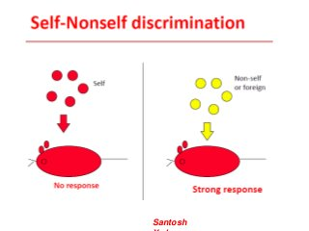

Slide 10
مهاجمة مكونات المناعة للمستضدات الذاتية

Slide 11
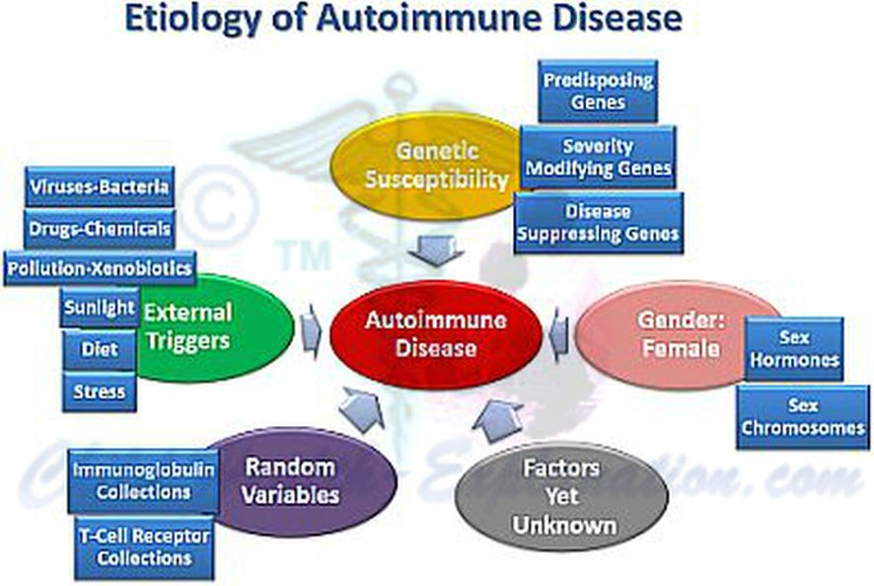
العوامل المساعدة للإصابة بأمراض المناعة الذاتية

Slide 12
أسباب امراض المناعية الذاتيةCauses of Autoimmunity
إطلاق المستضدات المحجوزة (المخفية)Sequestered or Hidden Antigens : هنالك مواد بروتينية او غيرها (مستضدات ذاتية) لا تتماس مع الدم ولم يتم التعرف عليها مسبقا بمكونات المناعة ولذلك عندما يحدث تماس تحدث استجابة مناعية ضدها, مثل مستضدات عدسة العين او السبيرمات او الثايروجلوبين .
تحوير بعض المستضدات( مستضدات جديدة ) Neo Antigens : تحدث أحيانا تحورات او تغيير بأحد المستضدات الذاتية بفعل فيزيائي (الأشعة ) او كيميائي (الأدوية ) او بايولوجي (الفايروسات الداخلية).
فشل التحمل المناعي : عندما تفشل عملية تحمل المستضدات الذاتية في الغدة الصعترية (فشل الاختيار السلبي) فيتعامل الجهاز المناعي على انها غريبة ويهاجم الانسجة الحاوية على هذه المستضدات الذاتية .

Slide 13
فشل التحمل المناعي (الاختيار السلبي )

Slide 14
أسباب الأمراض المناعية الذاتيةCauses of Autoimmunity
التشابه الجزيئيMolecular Mimicry : هنالك تشابه ما بين مستضدات كائن مع كائن آخر مثل تشابه احد مستضدات دماغ الانسان مع دماغ الأغنام او تشابه بروتينM في بكتريا Streptococcus مع بروتين موجود في عضلات الإنسان .او تشابه epitope في بكتريا Streptococcus مع ما موجود في الكبيبات البولية في كلى الإنسان .
فقدان التنظيم المناعي Loss of immunoregulation :
فشل التحمل الذاتي بسبب زيادة او قلة استجابة الخلايا B او الخلايا T

Slide 15
أسباب الأمراض المناعية الذاتيةCauses of Autoimmunity

Slide 16
أنواع أمراض المناعة الذاتية Autoimmunity diseases
تقسم بصورة أساسية إلى نوعين هما متخصصة بعضو organ specific أو غير متخصصة بعضو Non _organ specific وأحيانا تقسم إلى :
أمراض الدم الانحلالية Autoimmunity diseases Hemolytic
الامراض الموضعية (حسب العضو ) Localized organ specific Autoimmunity diseases :
الأمراض الجهازية Systematic or Non _organ specific Autoimmunity diseases

Slide 18
تصنيف أمراض المناعة الذاتية

Slide 19
أمراض الدم الانحلالية Haemolytic Autoimmunity diseases
الأمراض الناجمة عن تكوين أجسام مضادة ذاتية تجاه مكونات الدم مسببة تحطمها مثل كريات الدم الحمراء او البيضاء او الصفائح الدموية .مثل الأنيميا التحللية , تحلل الدم الناتج عن الاختلاف في فصائل الدم (نقل الدم ) , الأنيميا الخبيثة ( نقص فيتامين B12) او مرض تحلل الأطفال حديثي الولادة .

Slide 20
الأمراض الموضعية (حسب العضو ) Localized organ specific or
يتأثر عضو معين بسبب تكوين الأجسام المضادة الذاتية لذلك العضو.
من الأمثلة :
Thyroiditis او يسمى مرض هاشيموتو Hashimoto وكذلك مرض كرايفزGraves Disease : تصيب الغدة الدرقية الثايرويد Thyroid.
مرض التصلب المتعددMultiple Sclerosis (MS) :مهاجمة الغشاء النخاعيني في محاور الليف العصبي .
Myasthenia Gravis : مهاجمة الوصلات العصبية العضلية .
سكر الاطفال Diabetes type 1: مهاجمة الخلايا المولدة للأنسولين (خلايا بيتا في جزر لانكرهانزفي البنكرياس).

Slide 21
مرض التصلب المتعددMultiple Sclerosis

Slide 22
الأمراض الجهازية Systematic or Non specific _organ
تجمع المعقدات المناعية في عدة أنسجة يسبب تضرر والتهاب هذه الانسجة , يؤثر على عدة أعضاء او الجسم بأكمله.
كما في الأمثلة :
الذئبة الحمامية (SLE)Systematic Lupus Erythematosus
أجسام مضادة ذاتية لمكونات النواة تصيب القلب ,الدماغ , الكلى , الرئة , الجلد ....
روماتيزم المفاصل Rheumatoid arthritis : تكوين أجسام مضادة ذاتية للIGg في المفاصل ,القلب , الرئات , الجهاز العصبي
الحمى الروماتيزمية Rheumatoid fever: تكوين أجسام مضادة ذاتية مشابهة للأجسام المضادة لبكتريا Streptococcus .

Slide 23
الذئبة الحمامية (SLE)Systematic Lupus Erythematosus

Slide 24
مهاجمة المستضدات الذاتية في الأنسجة

Slide 25
أهم أنواع أمراض المناعة الذاتية

Slide 26
الخلاصة summary
الأمراض المناعية Immunity diseases هي الأمراض الناجمة عن وجود خلل في أداء وظيفة المكونات الرئيسية للجهاز المناعي او نقص في احد مكوناتها . إن أسباب الإصابة بالأمراض المناعية قد تكون وراثية أو بيئية (خلل بالهرمونات , الإصابة بفايروس او عامل فيزياوي أو صدمة عصبية ) .
تقسم الأمراض المناعية إلى ثلاث أنواع رئيسية هي : أمراض المناعة الذاتية Autoimmunity , أمراض نقص المناعة Immunodeficiency , أمراض الحساسية Allergy و Hypersensitivity.
Autoimmunity: هي مهاجمة الذات نتيجة الفشل في التمييز بين الذات واللاذات .
اسئلة
ما هي أسباب الاصابة بامراض المناعة الذاتية الرئيسية والثانوية ؟
ما هي ابرز أنواع أمراض المناعة الذاتية ؟
وضح بمخطط دور المناعة في حفظ التوازن الداخلي للجسم .
عدد بعض الأمراض المناعية .

